Slide 1
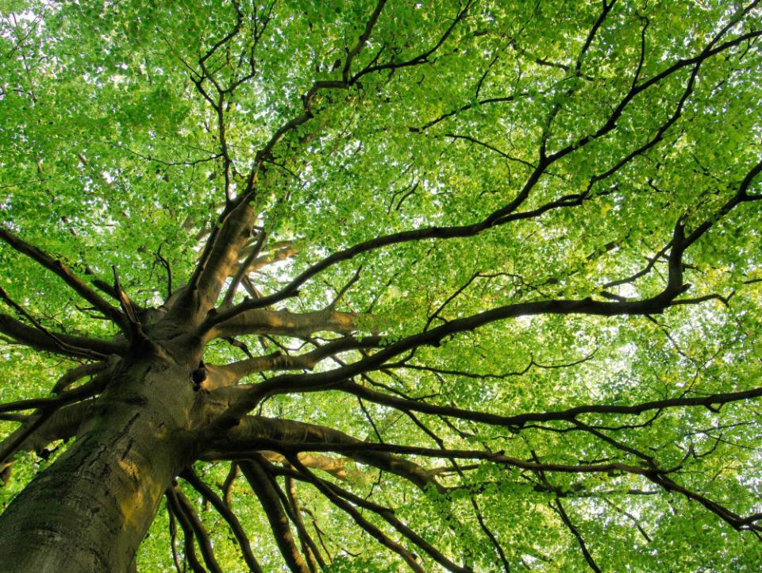




Vredesbossen een link tussen bos, klimaat en vrede
Vereniging voor Bos in Vlaanderen vzw

Slide 2
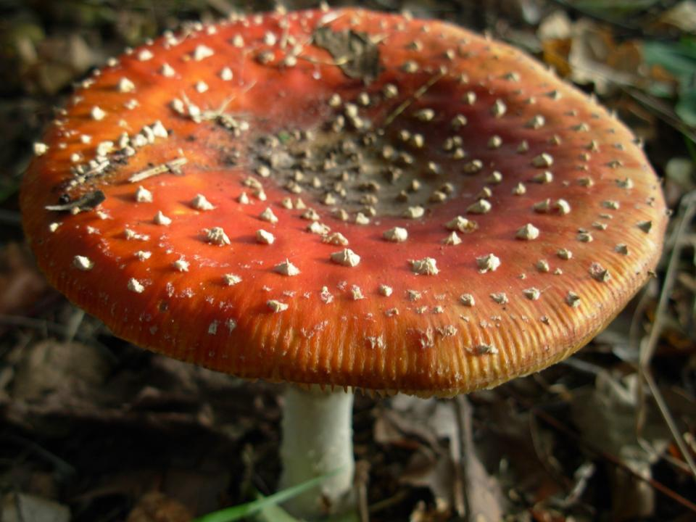
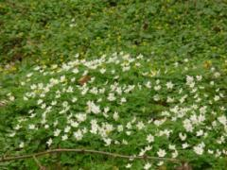
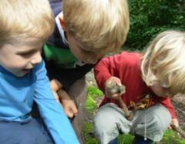
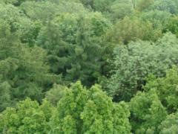
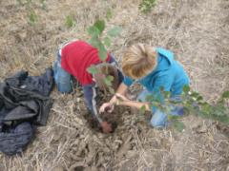
Vredesbos?
DuLoMi-project
Bouwt verder op traditie van aanplant van vredesbomen na beëindigen van conflict
Wil link leggen tussen bos, klimaat en vrede
Resultaat: 8 nieuwe bossen in Vlaanderen!

Slide 3
Bos, klimaat en vrede

Slide 4
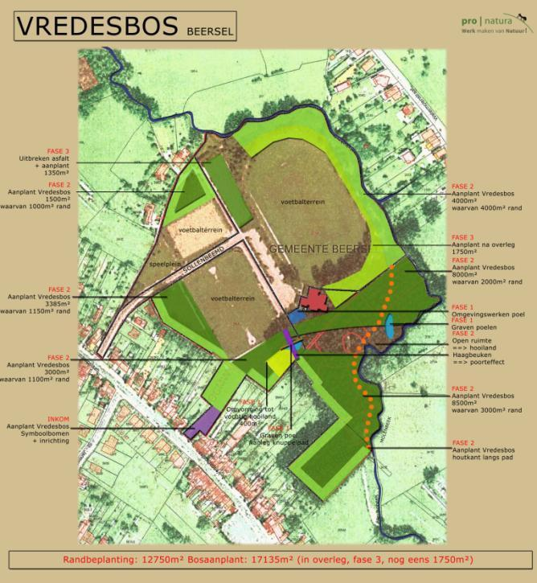

Slide 5
Vredesbos in Beersel
Wanneer?
Aanplant met scholen in week van 23 tot 27 november
Publieksactiviteit op 29 november
Waar?
De Beemd in Huizingen
Wie?
Iedereen!

